Slide 1
4H in Finland

Slide 2
4H gives children and young people an opportunity to find their own strengths through learning by doing.
The 4H’s signify our values:
Head, Hands, Heart, Health

Slide 3
4H Finland
Founded in 1928
45 000 members (2022)
Over 190 local 4H associations and the Finnish 4H Federation (national office)
Approximately 7 000 volunteers
4H is politically and religiously independent
4H gives children and young people an opportunity to find their own strengths via “learning by doing”

Slide 4
International activities
4H:lla on maailmassa lähes 10 miljoonaa jäsentä. Suomen 4H-järjestö on muun muassa verkostojen, tapahtumien ja vaihtojen kautta yhteydessä muun maailman 4H-järjestöihin. 4H-klubit puolestaan ovat nuorten vapaamuotoista yhdessäoloa.

Slide 5
Examples of international activities
International youth exhange program (IFYE)
Rural Youth Europe co-operation: seminars and European Rally
Nordic 4H camps
Global 4H day
International projects (e.g. Erasmus+ group exchage)
International themes in 4H clubs

Slide 6
International youth exhange program (IFYE)
Mistä sanoista lyhenne IFYE?
IFYE= International Farm Youth Exchange tai International Four H Youth Exchange

Slide 7
Maailmalle vaihtoon
4H-vaihdot on tarkoitettu 4H:n jäsenille.
Alaikäraja vaihtoon on 18–19 vuotta riippuen kohdemaasta.
Suurin osa vaihto-ohjelmista starttaa kesäkuukausina.
Ennen vaihtoon lähtöä kaikille vaihtareille järjestetään valmennus Suomessa.
Kohdemaassa asut vaihtoperheessä. Saat upeita kokemuksia perheen matkassa, tutustut uusiin ihmisiin ja pääset treenaamaan kielitaitoasi.
Vaihtoon lähteviltä edellytetään valmiutta esitellä Suomea, iloisuutta ja innostusta.

Slide 8
Maailmalle vaihtoon
4H-vaihdoissa maksat itse matkakulut kohdemaahan ja takaisin, matkalle tarvittavat vakuutukset ja mahdolliset rokotukset sekä henkilökohtaiset kulut, kuten vaikkapa ostokset. Kuluihin on mahdollista saada avustusta 4H-liitolta.
Suomen 4H-liitto ei peri maksuja vaihto-ohjelmiin liittyen, vaihto-ohjelma on yksi jäseneduista.
Kohdemaassa majoitus-, ruokailu- ja matkakuluista huolehtii paikallinen järjestö yhdessä vaihtoperheiden kanssa.
Hakuaika vuoden 2024 vaihtoihin on ollut 1.-31.12.2023.
https://4h.fi/4h-jarjesto/jarjeston-toiminta/kansainvalisyys-ja-klubit/4h-vaihdot/

Slide 9
Vaihtoperheeksi
Suomeen tulevat vaihtarit ovat sosiaalisia, rohkeita ja iloisia tyyppejä, jotka odottavat vierailultaan tavallista, suomalaista arkea.
Mitään erityisjärjestelyitä ei tarvita. Tärkeintä on, että perheenne on kiinnostunut vieraista kulttuureista ja osaa jonkin verran englantia.
Vaihtarit asuvat Suomessa oleskelunsa aikana muutamassa eri vaihtoperheessä noin 3 viikon jaksoissa kesäkuukausina.
Haku kesän 2024 vaihtoperheeksi on 1.2.-31.3.2024.
Kesällä 2024 Suomeen tulee kahdeksan 18-27-vuotiasta vaihtaria. Odotamme vaihtareita Itävallasta, Pohjois-Irlannista, Saksasta, Sloveniasta, Sveitsistä ja Taiwanista.
https://4h.fi/4h-jarjesto/jarjeston-toiminta/kansainvalisyys-ja-klubit/vaihtoperheeksi/

Slide 10
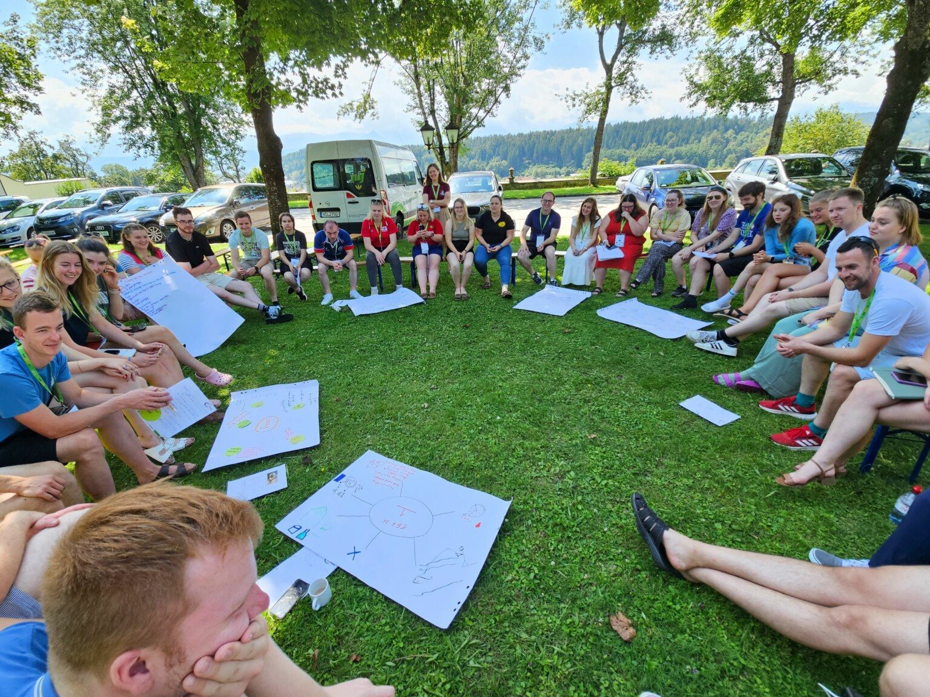
Rural Youth Europe co-operation: seminars and European Rally
Rural Youth Europe (RYE) on eurooppalainen yhteistyöjärjestö organisaatioille, jotka tekevät työtä erityisesti maaseudulla asuvien nuorten parissa. Mukana toiminnassa on järjestöjä 18 eri maasta.
18–30-vuotiaille nuorille tarkoitettuja kursseja, seminaareja ja tapahtumia, joihin lähetämme nuoria. Tunnetuin tapahtumista on Rally, joka kokoaa vuosittain yhteen noin sata nuorta eri puolilta Eurooppaa.
Rural Youth Europen toimisto sijaitsee Helsingissä.
Tulossa: Hae mukaan kansainväliseen seminaariin Budapestissa - Suomen 4H-liitto

Slide 11
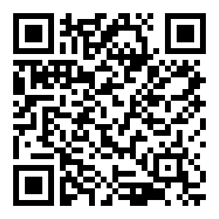
Nordic 4H camps
Pohjoismaissa 4H-toimintaa on Suomen lisäksi Ruotsissa, Norjassa ja Tanskassa. Pohjoismaisten järjestöjen johtajat tapaavat vuosittain.
Tärkein pohjoismaisen yhteistyön muoto on joka toinen vuosi järjestettävä pohjoismainen 4H-leiri, joka on tarkoitettu yli 14-vuotiaille nuorille.
https://suomen4hliitto.kuvat.fi/ kuvat/Pohjoismainen+ 4H-leiri+2023+Norja/

Slide 12
Global 4H day
Maailmassa on yli 80 4H-järjestöä kaikissa eri maanosissa, ja 4H:lla on maailmassa lähes 10 miljoonaa jäsentä. Suomen 4H on ollut mukana maailman 4H-verkostossa (Global 4H-Network) sekä sen alaisessa Euroopan 4H-järjestöjen ryhmässä perustamisvuodesta 2014 asti. Verkosto järjestää seminaareja ja tapahtumia, joiden kohderyhmiä ovat sekä toimihenkilöt että nuoret. Lisäksi 4H-järjestöllä on vaihtokohteita ympäri maailmaa.
Tärkeänä osana maailman 4H-verkoston toimintaa vietetään maailman 4H-päivää vuosittain 1. marraskuuta. Maailman 4H-päivä eli Global 4H Day on päivä, jolloin 4H:laiset eri puolilla maailmaa juhlivat 4H-toimintaa. Päivää on vietetty vuodesta 2014 lähtien.

Slide 13
International projects (e.g. Erasmus+ group exchage)
Euroopan unionin Erasmus+-ohjelma tarjoaa nuorille mahdollisuuden hakea rahoitusta erilaisiin nuorten projekteihin.
Näistä 4H:lle tutuin on kansainvälinen Youth in Action -nuorisovaihto.
Tässä nuorisovaihdossa nuoret suunnittelevat muiden maiden nuorten kanssa vaihdon ohjelman, jonka he toteuttavat yhden ryhmän kotimaassa.

Slide 14
International themes in 4H clubs
Kv-klubeissa voidaan nuorten kanssa suunnitella yhdessä kansainvälistä toimintaa ja vaikkapa vaihtoja.
4H-klubeja toimii kymmeniä eri puolilla Suomea. Kysy 4H-yhdistyksestä, onko alueellasi klubitoimintaa. Voit myös koota yhteen porukan ja perustaa oman 4H-klubin. Paikallisesta 4H-yhdistyksestä voitte saada apua esimerkiksi sopivan tilan löytämiseen.

Slide 15
4H-vaikuttajanuoret Brysselissä
Vaikuttajanuoret on nuorten 4H-harrastajien ryhmä. Nuoret haluavat lisätä 4H-harrastuksen tunnettuutta ja olla mukana tekemässä 4H:n tulevaisuutta.
Ryhmä koostuu 16–28-vuotiaista vaikuttamisesta innostuneista nuorista ympäri Suomea.
Syksyllä 2022 vaikuttajanuoret kävivät tutustumismatkalla EU-parlamentissa Brysselissä. Matka oli hieno ja onnistunut.

Slide 16
4H-töissäkin voi päästä maailmalle
The Spring of The New Centenary Conference, Latvia 100-vuotta, Riika, Latvia, 12.5.2018 (Nuorten osallisuus Suomi 100 -juhlavuodessa)
European Forest Pedagogics Congress -metsäkasvatustapahtumat 2. - 5.10.2018, Pudasjärvi ja 1. - 4.7.2019 Riika, Latvia

Slide 17
Thank you
www.4h.fi/en
@4HSuomi (Facebook, Instagram, X, TikTok)

